Slide 1


N1
Tìm kiếm và sắp xếp
Đình Khôi - Nguyên Khang - Tuấn Kiệt

Slide 2

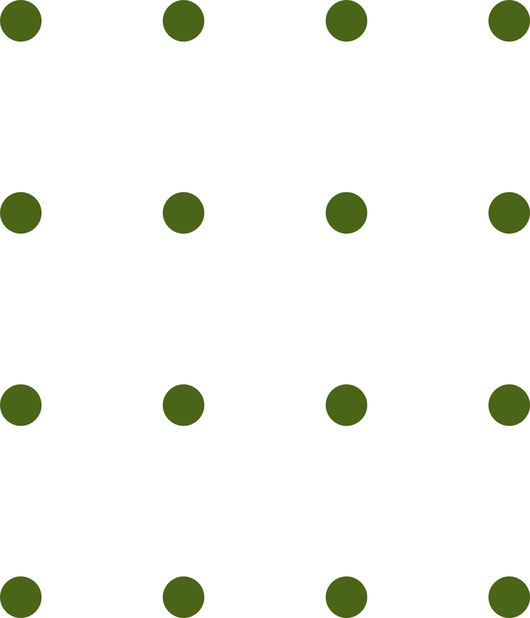
Nhu cầu
Thao tác tìm kiếm thường được thực hiện nhất để khai thác thông tin.
Việc xây dựng các giải thuật cho phép tìm kiếm nhanh sẽ có ý nghĩa rất lớn.

Slide 3

Bài toán tìm kiếm
là bài toán tìm một phần tử nằm trong một tập hợp rất nhiều phần tử dựa vào một yêu cầu nào đó.

Slide 4
Các giải thuật tìm kiếm
Có nhiều thuật toán tìm kiếm khác nhau được sử dụng để giải quyết bài toán này, tùy thuộc vào tính chất và yêu cầu của dữ liệu.
A
B
C
Tìm kiếm tuyến tính
Tuyến tính cải tiến
Tìm kiếm nhị phân

Slide 5
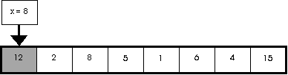
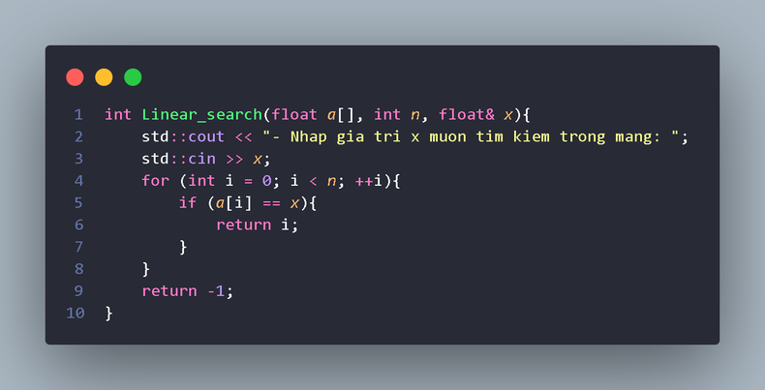
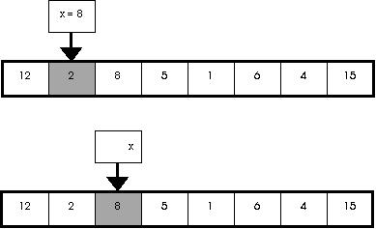
So sánh x lần lượt với phần tử thứ nhất, thứ hai, ... của mảng a cho đến khi gặp được phần tử có khóa cần tìm, hoặc đã tìm hết mảng mà không thấy x.
Tìm kiếm tuyến tính

Slide 6
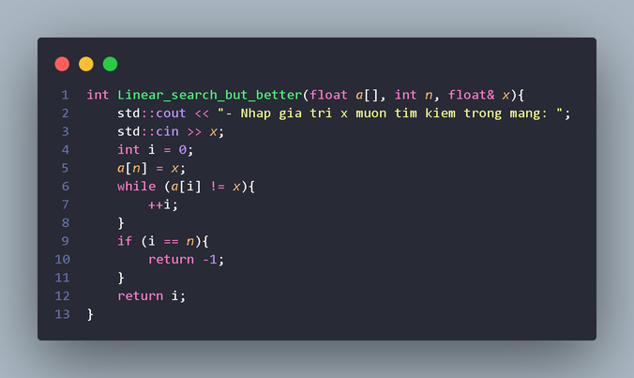
Tìm kiếm tuyến tính
cải tiến
Thay vì kiểm tra 2 điều kiện (i<n) và (a[i]==x), ta chỉ cần kiểm tra điều kiện chính (a[i]!=x) và đặt thêm một phần tử có giá trị x vào cuối mảng, như vậy bảo đảm luôn tìm thấy x trong mảng.

Slide 7
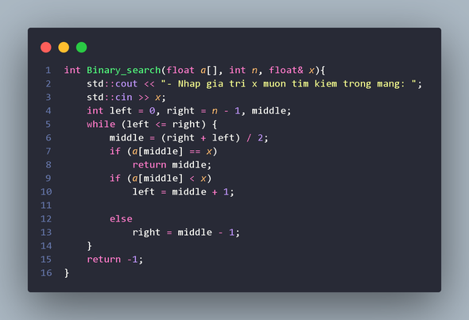
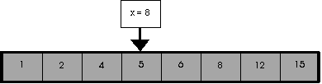
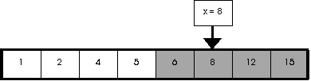
Tìm kiếm nhị phân
Kiểm tra x với phần tử giữa mảng(a[mid]), nếu x>a[mid] thì kiểm tra trên mảng con bên phải a[mid] hoặc x<a[i] thì kiểm tra lại trên mảng con bên trái a[mid]. Thực hiện cho đến khi tìm thấy x hoặc hết mảng.

Slide 8

Đánh giá độ phức tạp
T(NP)=O(log n)
T(TT)=O(n)
Giải thuật tuyến tính là phương pháp tổng quát nhất.
Tuyến tính cải tiến giảm được phép so sánh của điều kiện dừng vòng lặp.
Tìm kiếm nhị phân rút được rất nhiều thời gian thực hiện.
T(TTCT)=O(n)

Slide 9

Standard Template Library
Functors
Để lập trình viên nhanh chóng khai thác các cấu trúc dữ liệu cũng như các thuật toán trở nên dễ dàng hơn, tổng quát hơn.
Algorithms
Containers
Iterators

Slide 10

Lớp vector
Nhìn như array nhưng thật ra không phải như vậy

Slide 11

Thuận lợi
của vector
Không
cần khai
báo kích
thước mảng
Tự điều
chỉnh kích
thước để chèn
phần tử
Với vector trong C++, các developer không còn phải thực hiện nhiều thao tác thừa thải, lặp đi lặp lại khi phải làm việc với mảng ở trong C++.
Biết số lượng
phần tử
đang lưu trữ
Sử dụng
chỉ số âm được

Slide 12
Khai báo thư viện
#include<vector>
using namespace std;

Slide 13
Khai báo vector
std::vector<int> vec;

Slide 14

Một số hàm trong lớp vector
push_back
pop_back
begin
end
at
size
resize

Slide 15
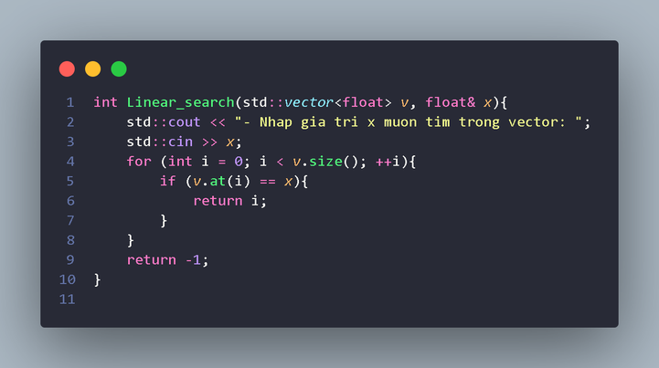
Tìm kiếm tuyến tính

Slide 16
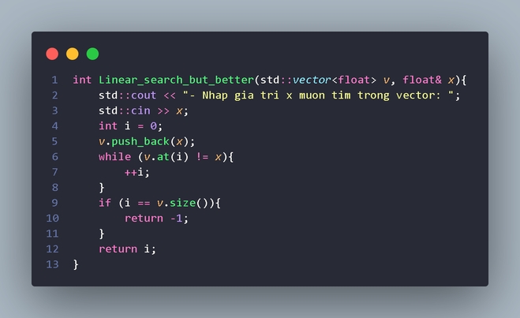
Tìm kiếm tuyến tính cải tiến

Slide 17
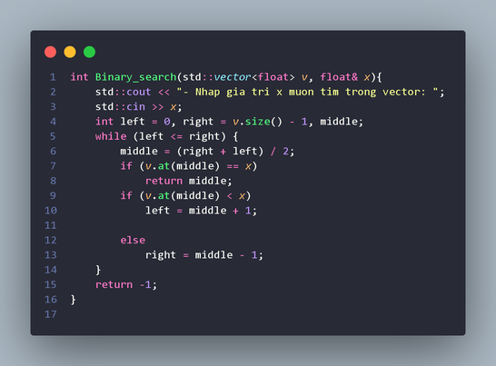
Tìm kiếm nhị phân

Slide 18

THANK YOU

